Slide 1
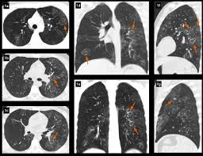

Detectando casos de COVID a partir de imagens de Tomografia
SENAC - PÓS IA - 2025
Seminário - Machine Learning
ERIC ZAMBOM
JULIANA FÉLIX

Slide 2
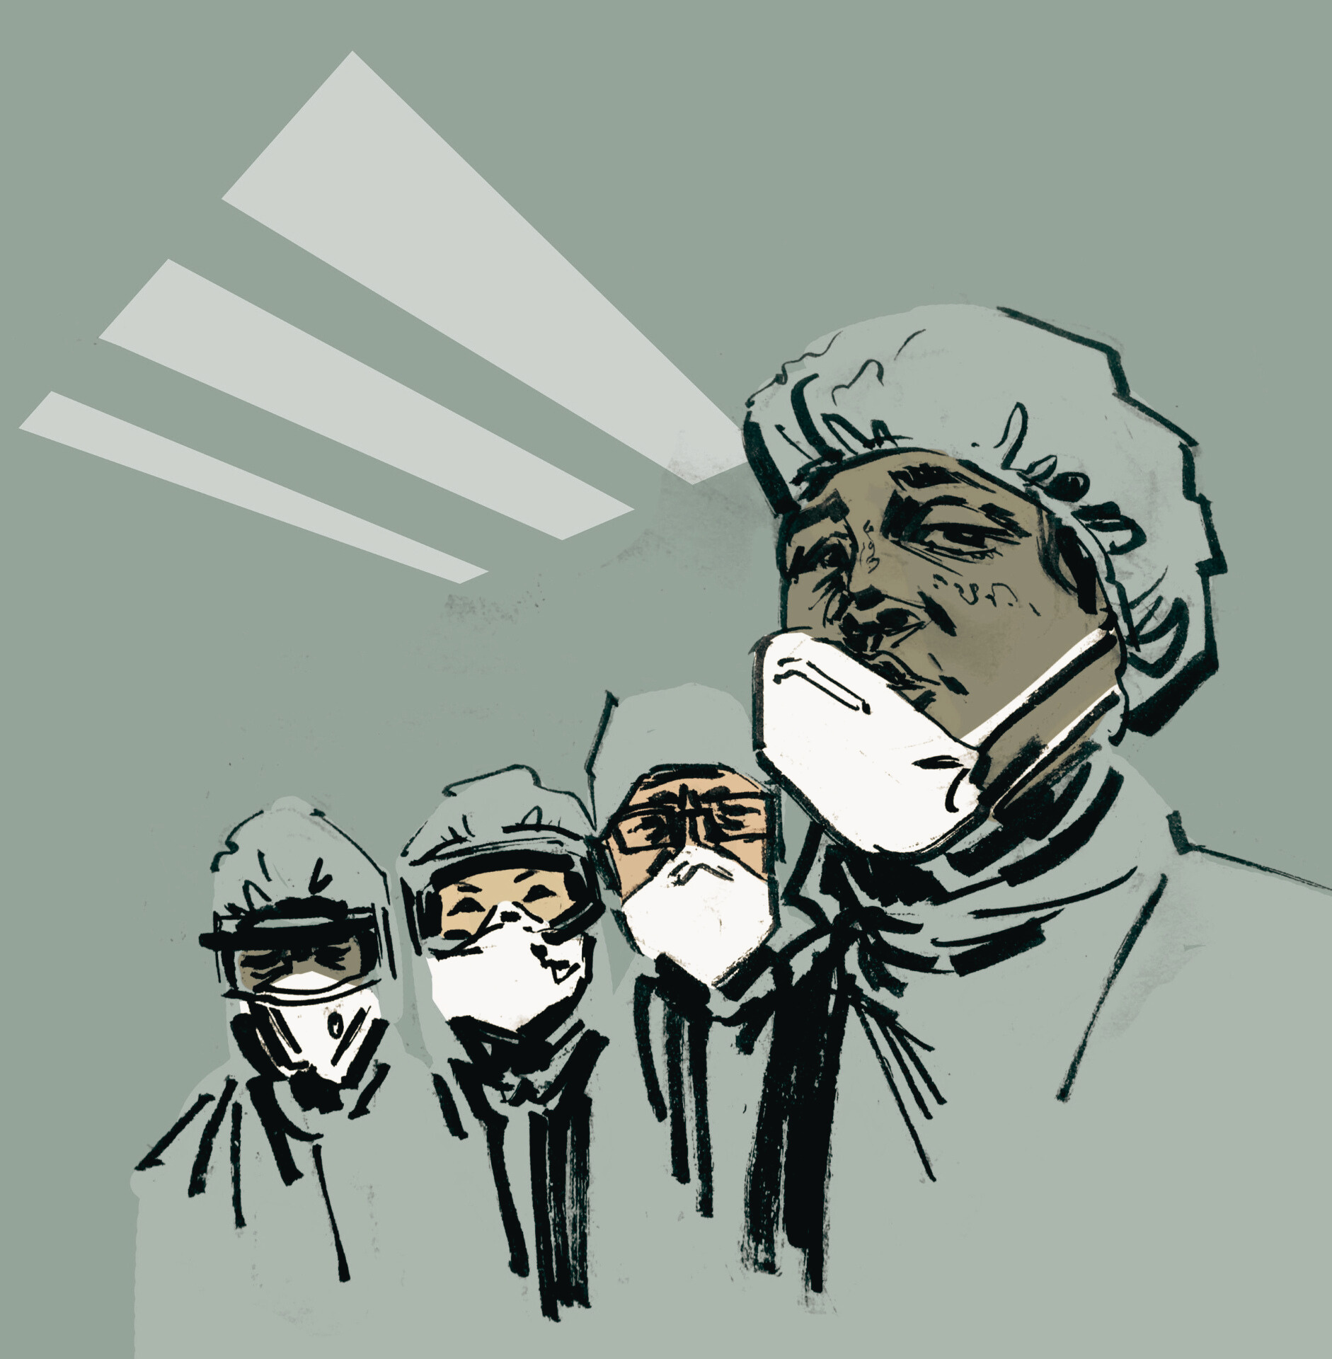
CONTEXTO
A COVID-19 impactou sistemas de saúde no mundo todo
Diagnóstico por tomografia é rápido, mas depende de especialistas
IA pode apoiar decisões médicas
Deep Learning tem alto desempenho em imagens médicas
AUTOMATIZAR O DIAGNÓSTICO PODE SALVAR TEMPO E VIDAS

Slide 3
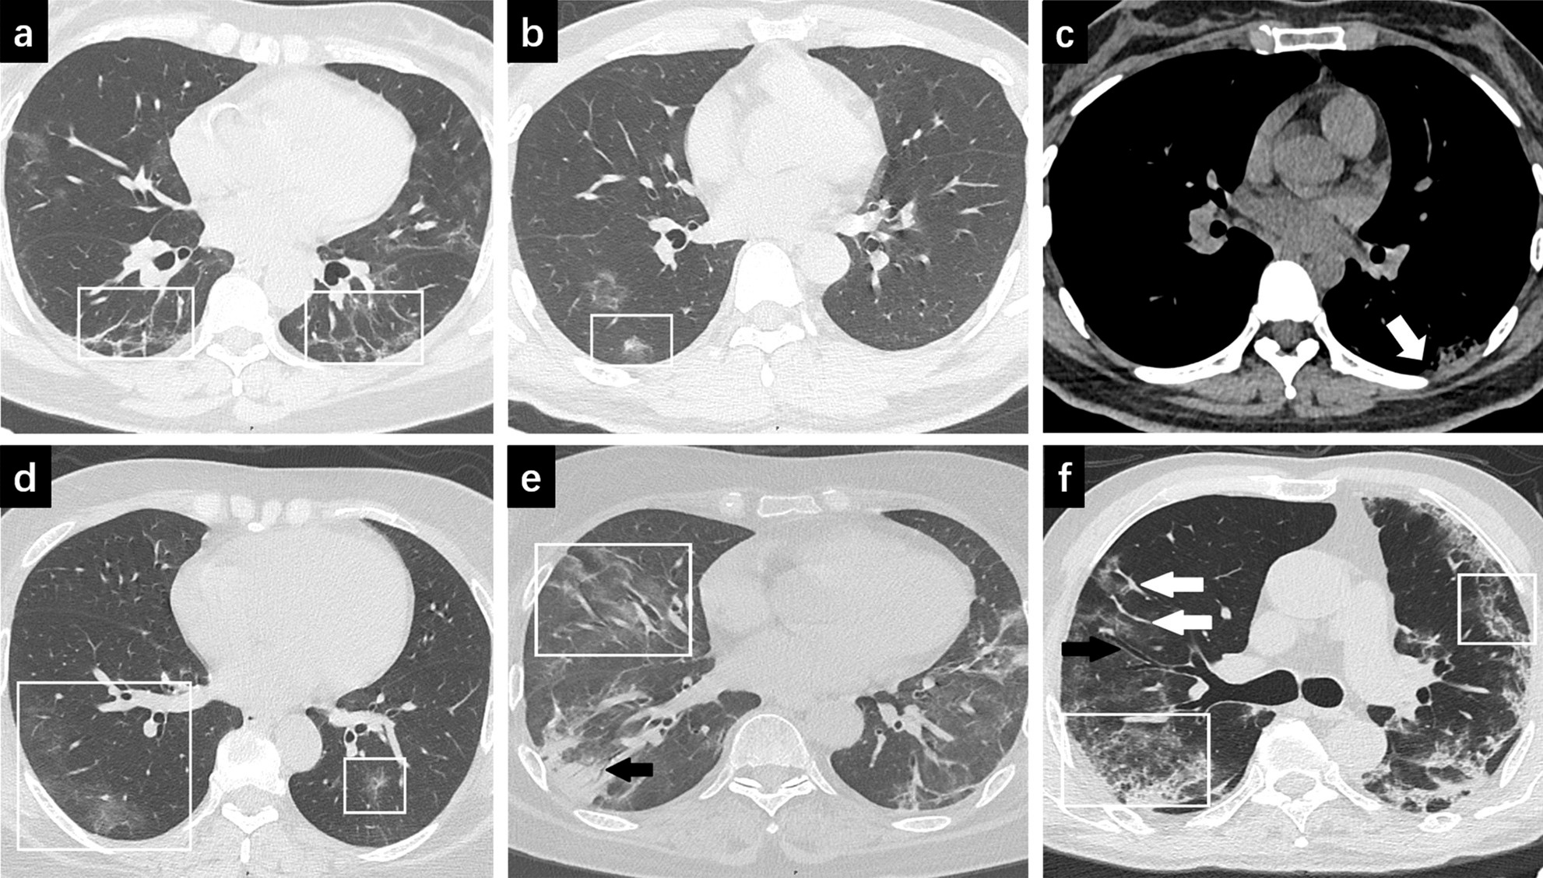
OBJETIVO
Desenvolver uma solução baseada em Deep Learning
Classificar imagens de tomografia em:
COVID
Não-COVID

Slide 4

PROBLEMA A SER RESOLVIDO
Entrada:
imagens de tomografia computadorizada
Saída:
classe (COVID / Normal)
Tipo de problema:
Classificação supervisionada
Desafios:
Alta variabilidade das imagens
Overfitting
Escolha de arquitetura

Slide 5
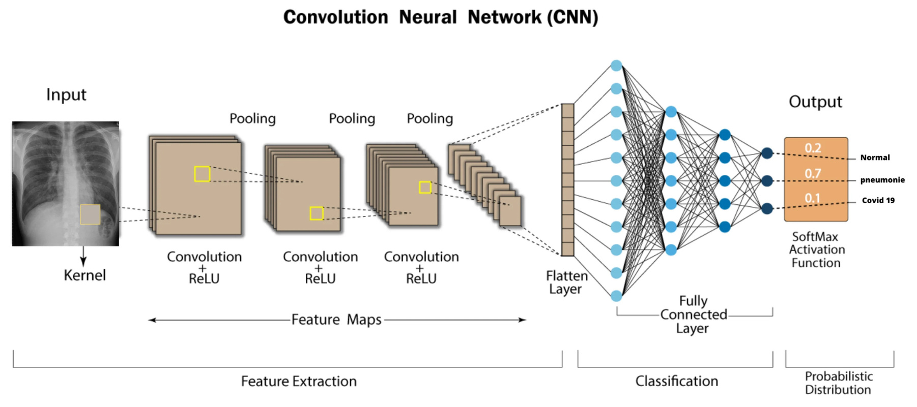
FUNDAMENTAÇÃO TEÓRICA:
DEEP LEARNING
Redes Neurais Convolucionais (CNNs)
Uso de convoluções para extração automática de características
Amplamente utilizadas em:
Diagnóstico médico
Visão computacional

Slide 6

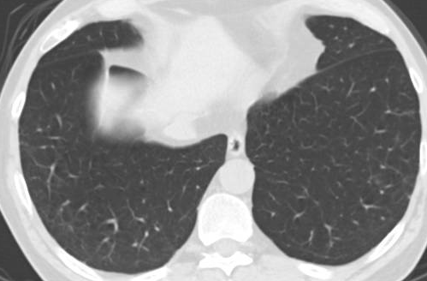
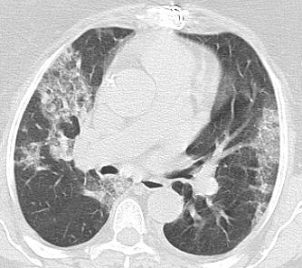
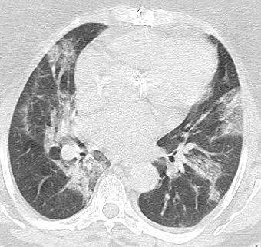
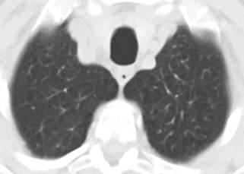
DATASET
SARS-CoV-2 CT-Scan Dataset (Kaggle)
Imagens reais de hospitais do estado de São Paulo
Classes:
COVID
Não-COVID
Dataset público e validado

Slide 7

PRÉ-PROCESSAMENTO DOS DADOS
Redimensionamento das imagens (250×250)
Normalização dos pixels
Divisão:
80% treino
20% validação
Visualização das amostras

Slide 8

PIPELINE DA SOLUÇÃO (FLUXOGRAMA)
Aquisição de Dados
Pré-processamento
Data Augmentation
Modelo CNN
Treinamento
Validação
Avaliação

Slide 9
ARQUITETURA DO MODELO
Camadas convolucionais (16, 32, 64 filtros)
MaxPooling
Dropout para evitar overfitting
Camadas densas finais
Função de ativação ReLU

Slide 10

IMPLEMENTAÇÃO
COLAB em Python
TensorFlow e Keras
Execução em ambiente local / Colab
Código disponível no GitHub

Slide 11

DESAFIOS
Overfitting inicial
Escolha manual de hiperparâmetros
Alto custo computacional
Tempo de treinamento
Dataset limitado

Slide 12

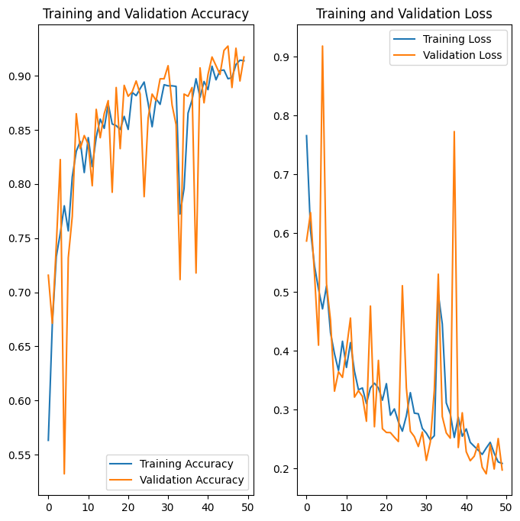
RESULTADOS
Acurácia de 92% nos conjuntos de treinamento e validação
Baixos valores de perda
Sem indícios de overfitting

Slide 13
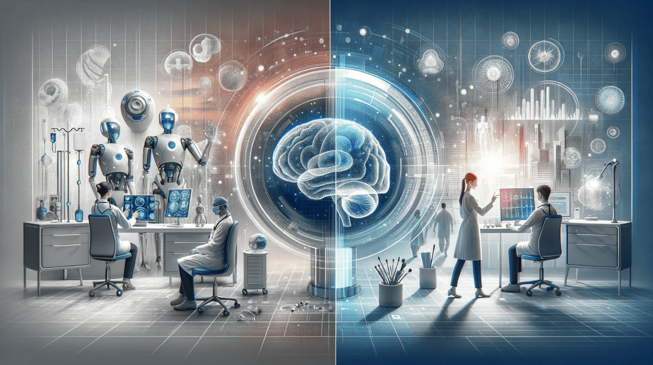
TENDÊNCIAS
Uso de AutoML completo em saúde
NAS para modelos médicos
Modelos explicáveis (XAI)
Aprendizado federado
Integração com sistemas hospitalares

Slide 14

MELHORIAS
Aumentar a base de dados;
Utilizar uma máquina dedicada para um treinamento mais extenso;
Ensembles de CNNs;
Supervisão humana;

Slide 15

CONCLUSÃO
Deep Learning mostrou-se eficaz
Reduz esforço humano
Agiliza e automativa o processo
Solução com impacto real
AUTOML É O CAMINHO PARA SOLUÇÕES INTELIGENTES, ESCALÁVEIS E ACESSÍVEIS

Slide 16
Obrigado
ERIC ZAMBOM
JULIANA FÉLIX

